Slide 1
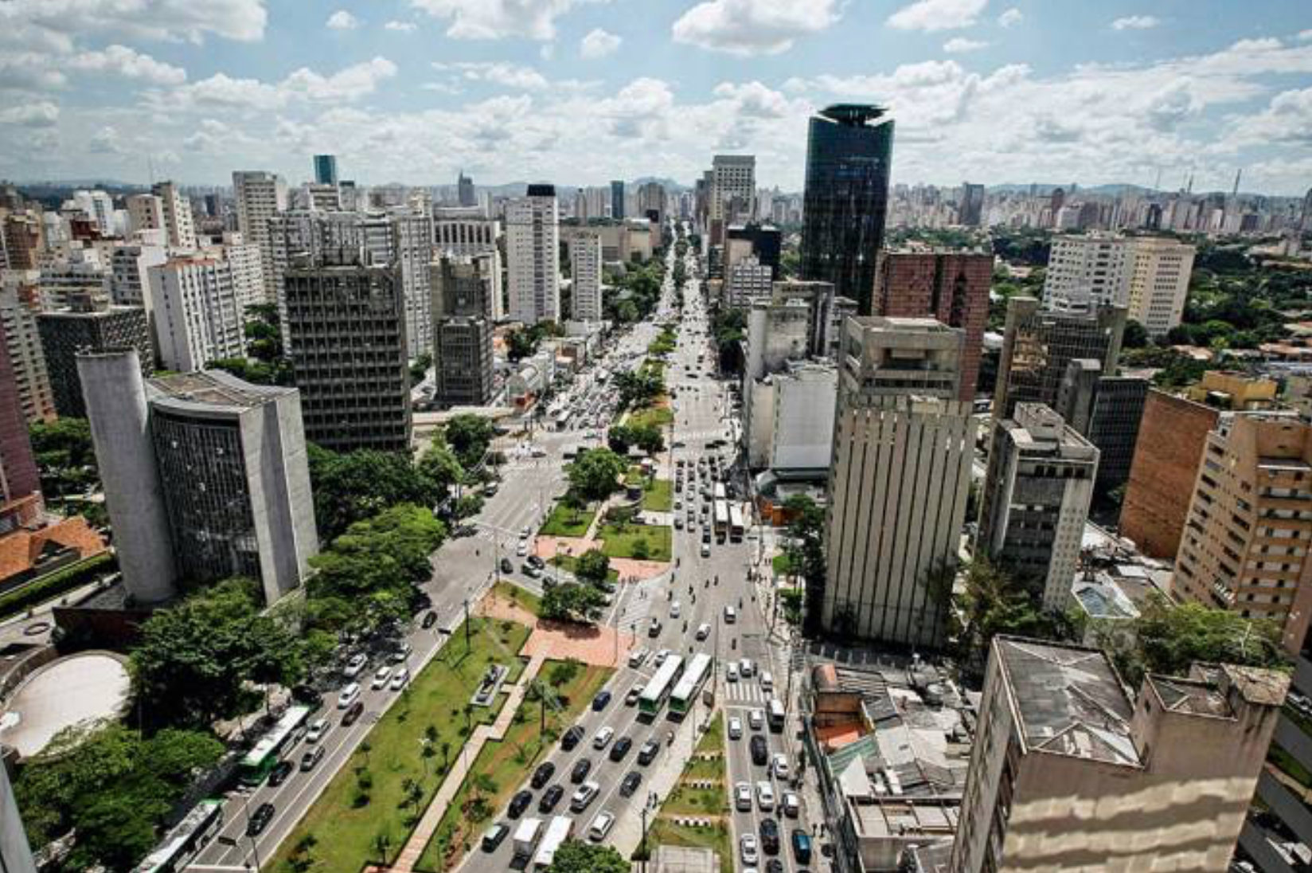
Projeto Temático - Área 6
Fabio Koh | Paula Ron
Prof.˚ Dr. Claudio Luiz Marte
PTR2580 - Fundamentos de Sistemas Inteligentes de Transportes

Slide 2
Descrição da área
Etapa VISUM
Etapa VISSIM
Calibração

Slide 3
Descrição da área
Etapa VISUM
Etapa VISSIM
Calibração

Slide 4
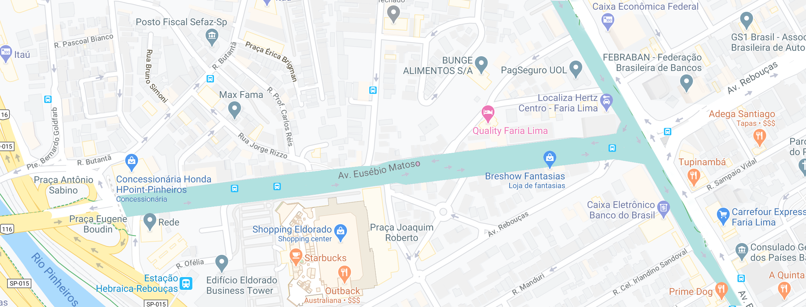
Área escolhida

Slide 5
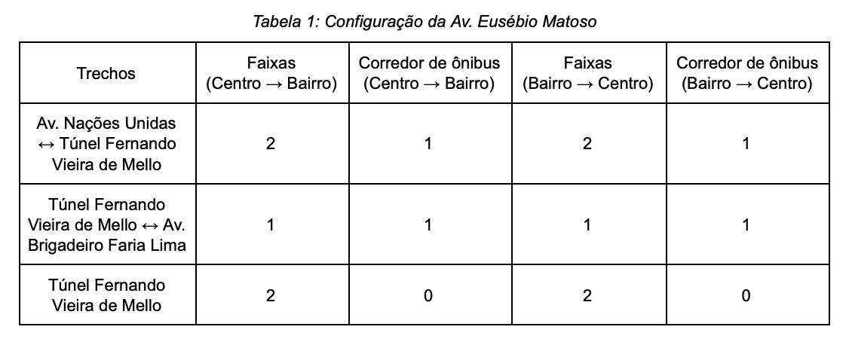
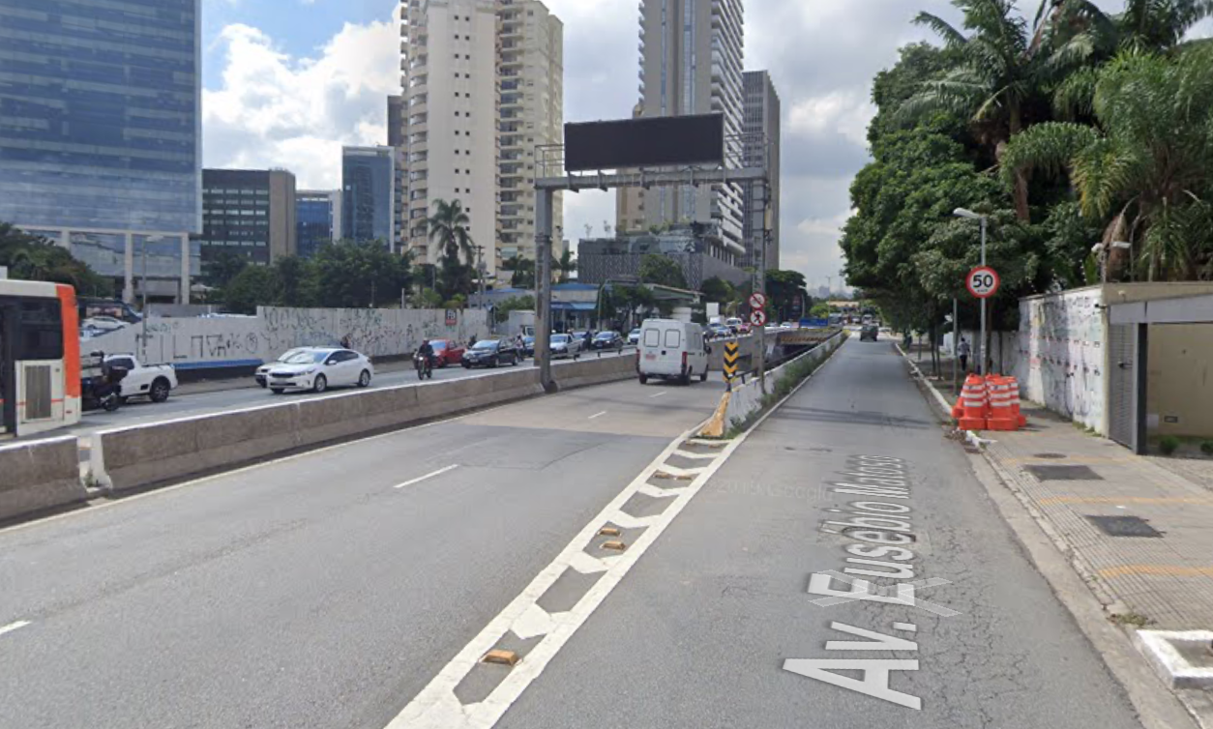
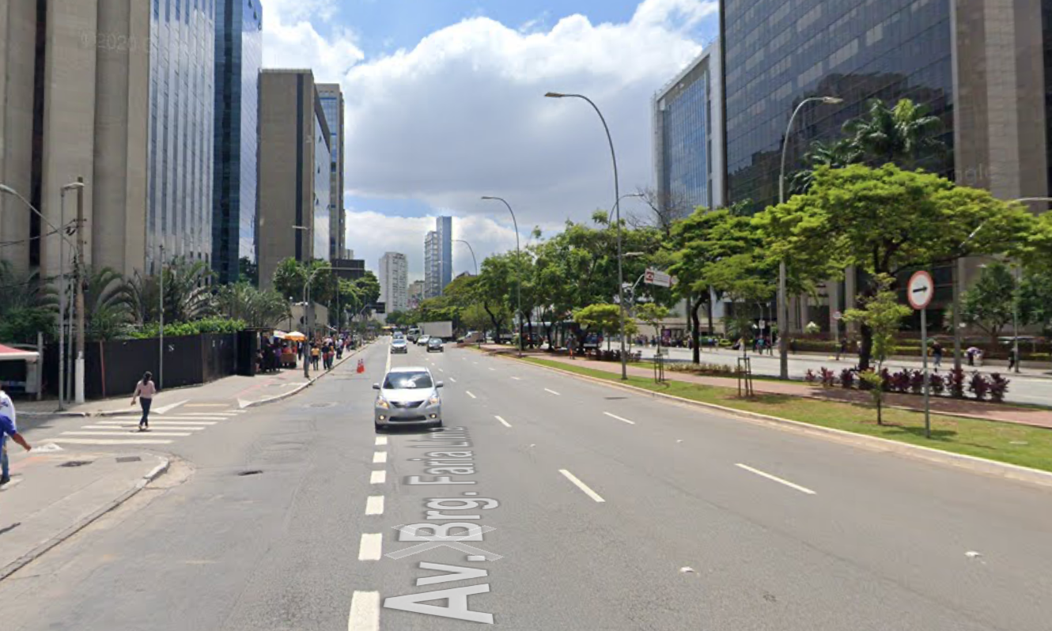
Configuração das Avenidas
Av. Eusébio Matoso
Av. Brigadeiro Faria Lima
Fonte: Google Maps - Street View

Slide 6
Descrição da área
Etapa VISUM
Etapa VISSIM
Calibração

Slide 7
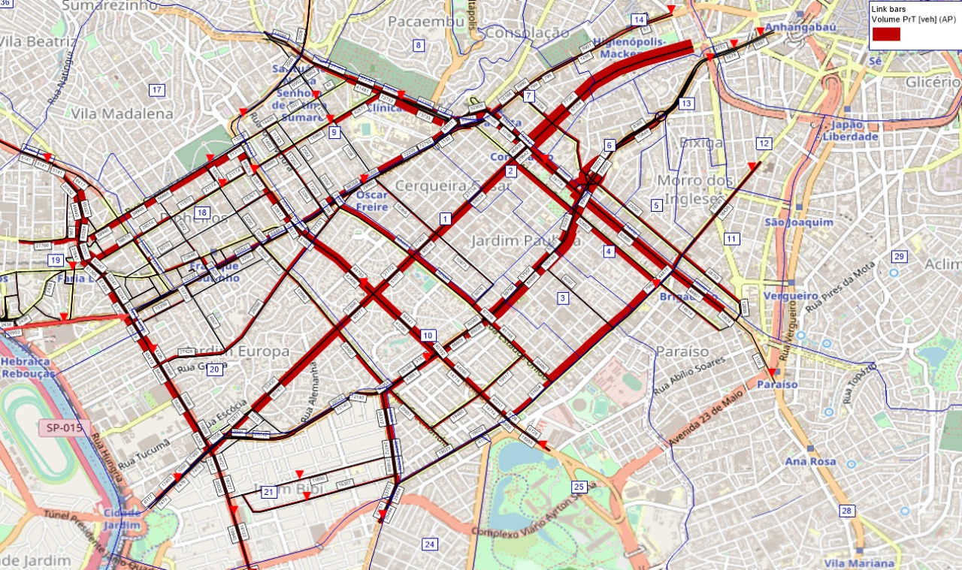
Etapa VISUM: macromodelo

Slide 8
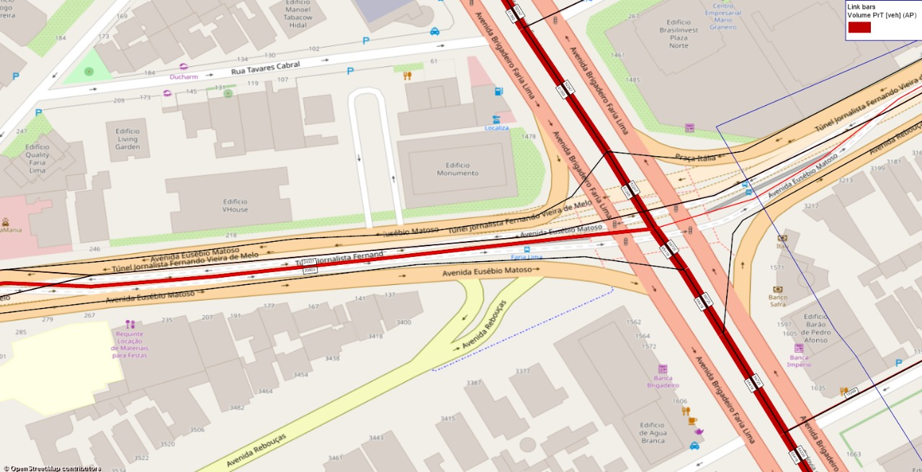

Slide 9
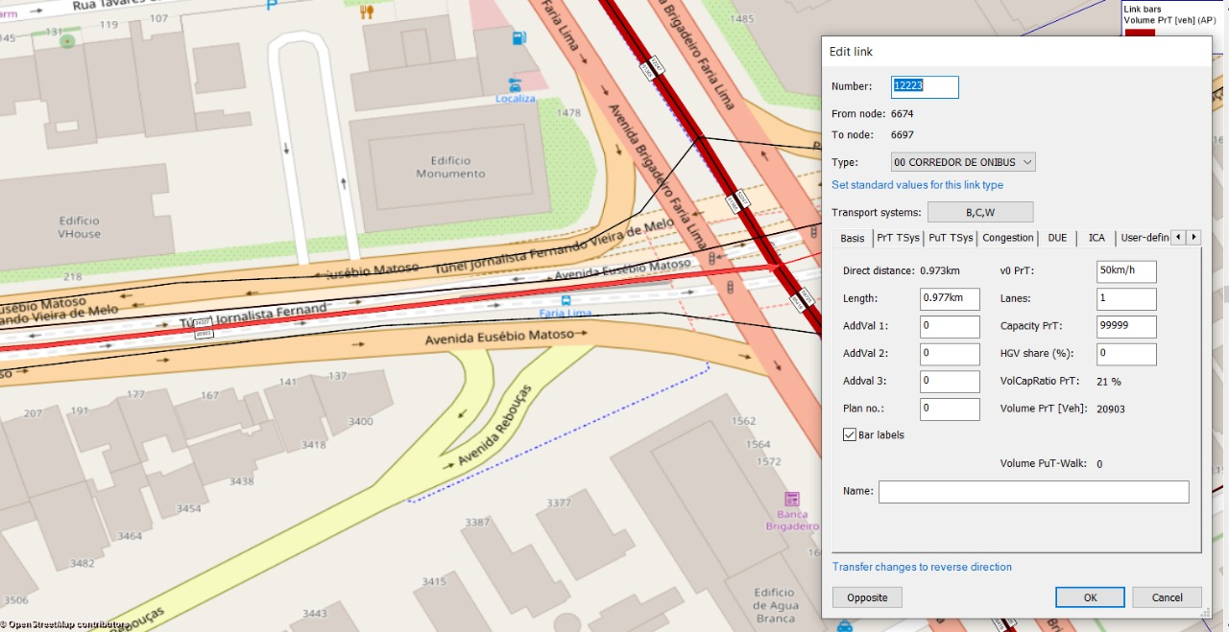

Slide 11
Descrição da área
Etapa VISUM
Etapa VISSIM
Calibração

Slide 12
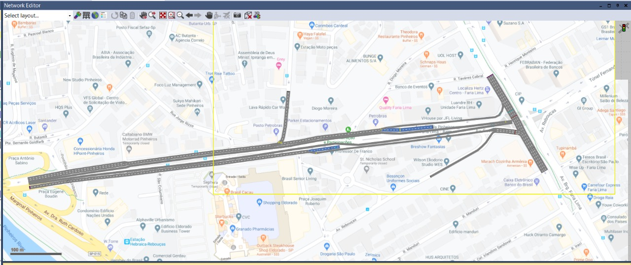
Etapa VISSIM: micromodelo

Slide 13
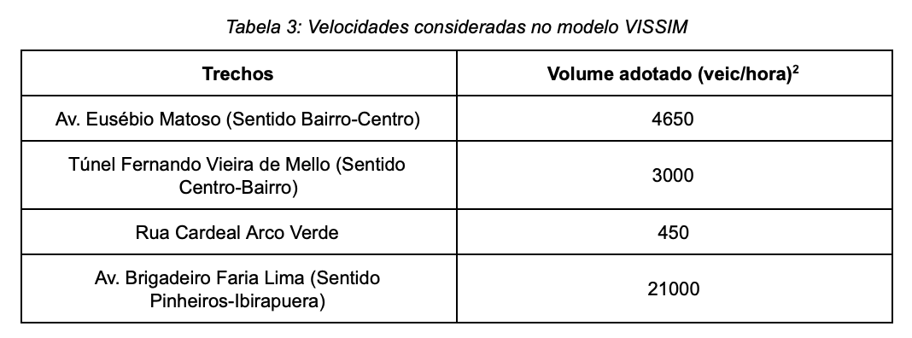
Dados utilizados
[1] Comportamento do motorista: Modelo “car-following” Wiedemann-74;
[2] Construção da malha viária de acordo com as configurações das vias;
[3] Inserção dos volumes de veículos na hora-pico calculada;
[4] Inserção do tempo de semaforização;

Slide 14
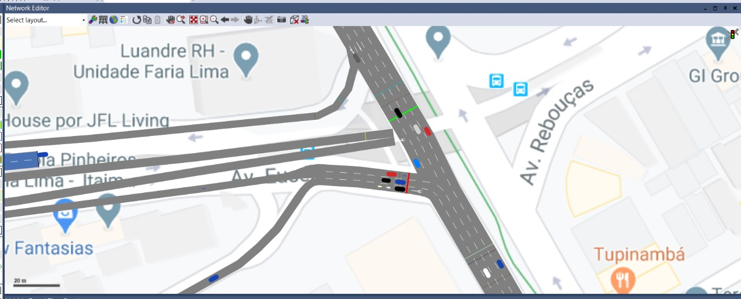
Etapa VISSIM: semáforo

Slide 15
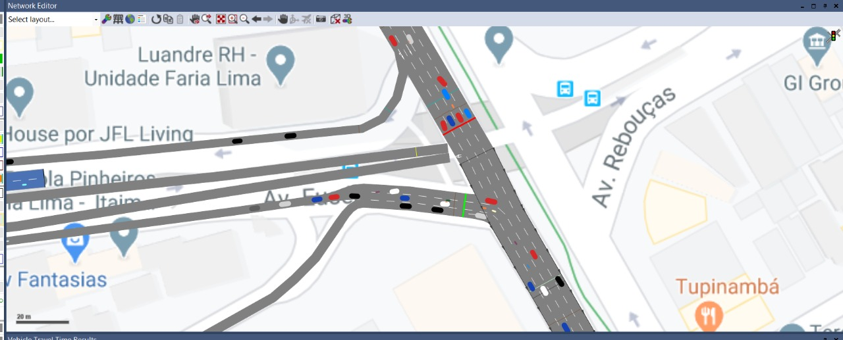
Etapa VISSIM: semáforo

Slide 16
Descrição da área
Etapa VISUM
Etapa VISSIM
Calibração

Slide 17
Calibrações
[1] Inserção das velocidades média dada na hora-pico (Dados CET).
[2] Início da simulação com o tempo de 10 minutos;
[3] Alteração da distribuição de velocidades quando vê algum discrepante.
[4] Simula novamente até as velocidades estarem compatíveis com a realidade;
[5] Rede calibrada.

Slide 18
Calibrações
[1] Inserção das velocidades média dada na hora-pico (Dados CET).
[2] Início da simulação com o tempo de 10 minutos;
[3] Alteração da distribuição de velocidades quando vê algum discrepante.
[4] Simula novamente até as velocidades estarem compatíveis com a realidade;
[5] Rede calibrada.

Slide 19
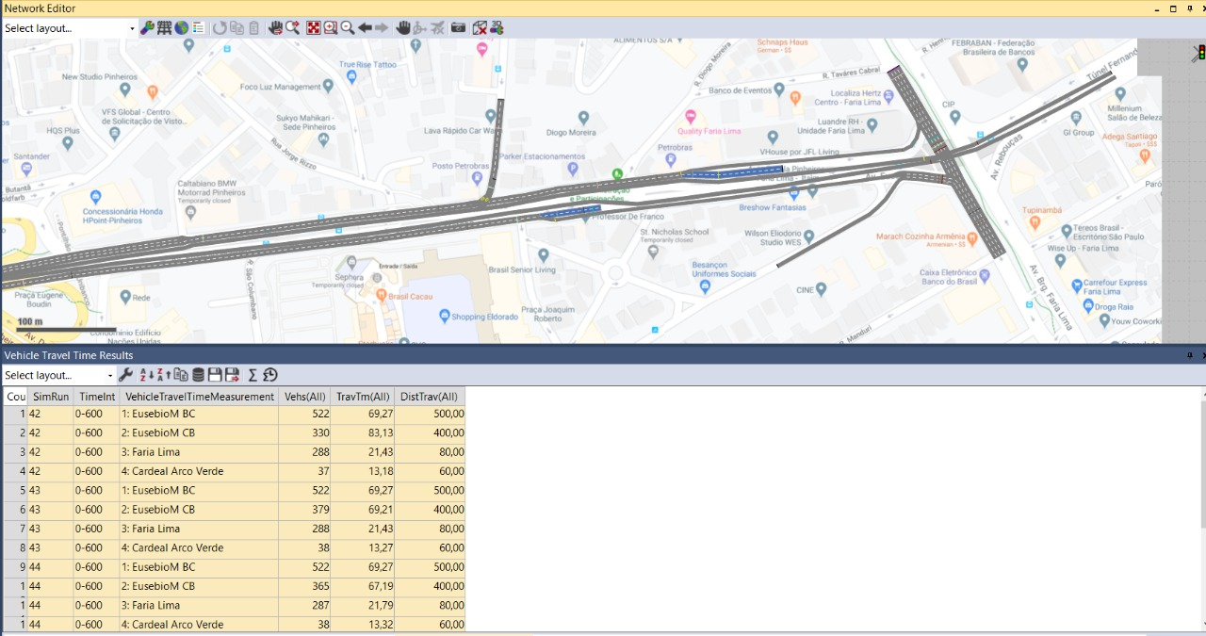
Calibrações
[1] Inserção das velocidades média dada na hora-pico (Dados CET).
[2] Início da simulação com o tempo de 10 minutos;
[3] Alteração da distribuição de velocidades quando vê algum discrepante.
[4] Simula novamente até as velocidades estarem compatíveis com a realidade;
[5] Rede calibrada.

Slide 20
Agradecemos a atenção!

